Slide 1
FADDERORDNINGEN HØST 2016
Presentasjon om fadderordningen og arrangementer

Slide 2
Om fadderordningen
Alle nye studenter er «meldt på» fadderordningen
Ikke obligatorisk å være med, men alle oppfordres til å delta
Alkoholfokusfritt
Fadderordningen organiseres stort sett lokalt, men noen fellesarrangementer arrangeres fra sentralt.
Alle studenter får informasjon i studiestarten

Slide 3
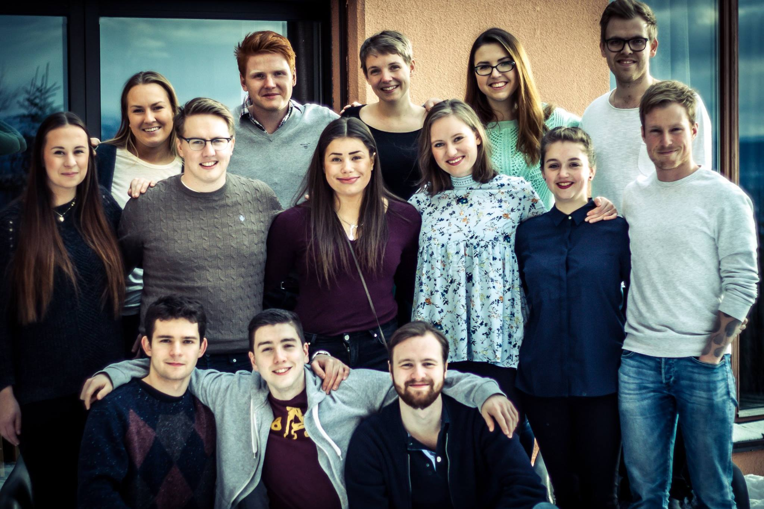
Faddersjefnettverket

Slide 4
Faddersjefnettverket
Ellen og Ida er leder og nestleder
Består av en eller to faddersjefer/nestledere fra alle fakulteter
Et organ for erfaringsutveksling og planlegging

Slide 5
Felles studiestartarrangementer
Fun in the Sun fredag 19.08 kl. 11.00-16.00
Aktivitetsdag og grilling i Fysikkbakken (Nedre Blindern) for alle nye studenter og faddere.
Ta med egen grillmat. Vannsklie, fargeløp, sceneunderholdning m.m.
På nett: https://www.uio.no/studier/studiestart/fellesarrangementer/fun-in-the-sun.html
På Facebook:
6
Notes:
http://www.uio.no/studier/studiestart/studiestart-pa-ditt-studieprogram/index.html

Slide 6
Felles studiestartarrangementer
Studentslippet lørdag 27.08 kl. 12.00-17.00
Felles studiestartarrangement for ALLE nye studenter i Oslo. Konsert m. Daniel Kvammen, gratis inngang på attraksjoner, standup-festival, aktiviteter, konkurranser m.m.
Sted: St. Olavsgate 32 (ved Slottsparken)
På nett: http://www.uio.no/studier/studiestart/fellesarrangementer/studentslippet.html
Facebook-arrangement opprettes 5. august!
7

Slide 7
Kontaktinformasjon
fadderordningen@uio.no
ellen.filmberg@admin.uio.no
93863330
Faddersjefer: http://www.uio.no/studier/studiestart/fadderordningen/index.html

